Slide 1
JOINING TABLE AND SUBQUERY

Slide 2
SQL JOIN
JOIN digunakan untuk menggabungkan baris data dari dua atau lebih tabel berdasarkan kolom yang saling berhubungan.
SQL JOIN menggabungkan data dari beberapa tabel dan menghasilkan kumpulan data baru dalam tabel sementara.

Slide 3
Jenis-jenis SQL JOIN
JOIN (INNER)
LEFT (OUTER) JOIN
RIGHT (OUTER) JOIN
FULL (OUTER) JOIN

Slide 4
SQL INNER JOIN
INNER JOIN digunakan untuk mengambil data yang memiliki nilai yang sama di kedua tabel.
INNER JOIN akan menampilkan semua baris dari kedua tabel selama ada kecocokan antar kolom.

Slide 5
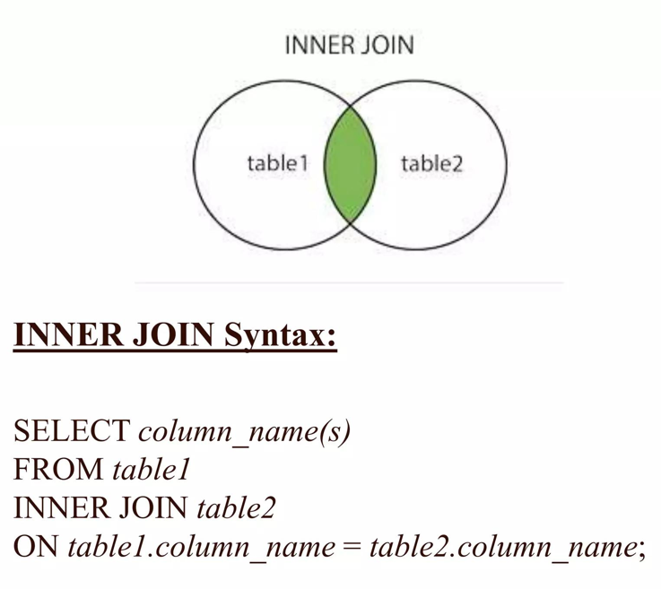

Slide 6
SQL LEFT JOIN
LEFT JOIN menampilkan semua data dari tabel kiri, dan data yang cocok dari tabel kanan.
Jika tidak ada data yang cocok, maka bagian dari tabel kanan akan bernilai NULL.

Slide 7
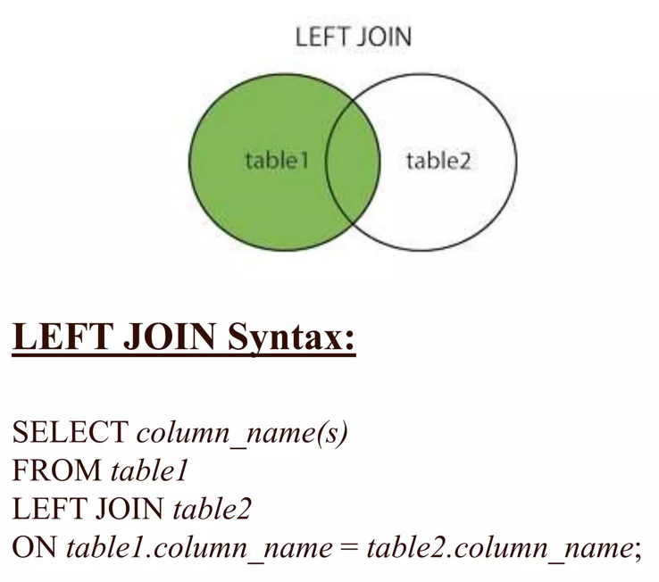

Slide 8
SQL RIGHT JOIN
RIGHT JOIN menampilkan semua data dari tabel kanan, dan data yang cocok dari tabel kiri.
Jika tidak ada kecocokan, maka bagian dari tabel kiri akan bernilai NULL.

Slide 9
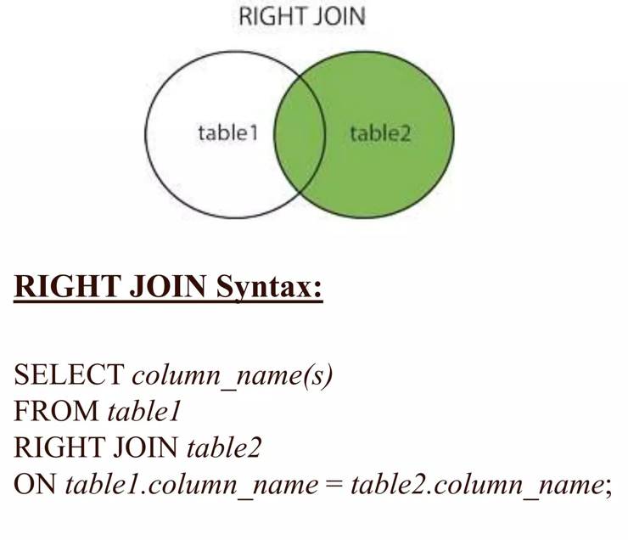

Slide 10
SQL FULL JOIN
FULL JOIN menampilkan semua data jika ada kecocokan di tabel kiri maupun kanan.
Jika tidak ada kecocokan, maka bagian yang tidak cocok akan bernilai NULL.

Slide 11
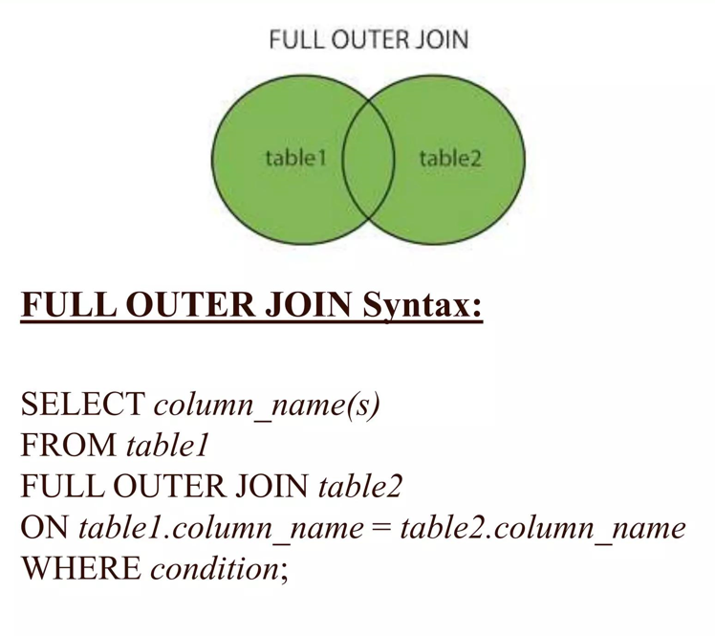

Slide 12
Subquery
Subquery adalah query yang berada di dalam query lain.
Digunakan untuk menghasilkan data yang akan dipakai oleh query utama.

Slide 13
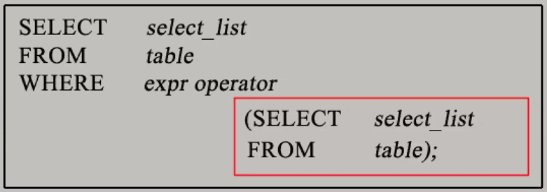

Slide 14


